Slide 1
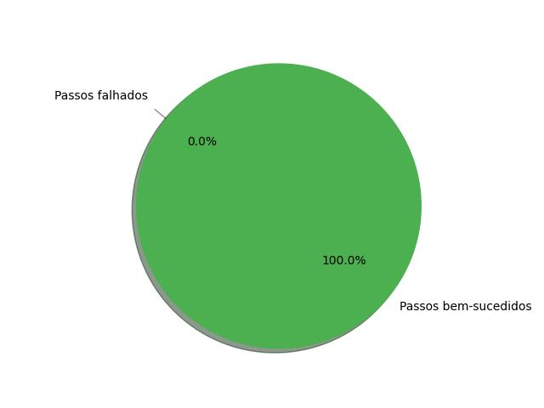
Resumo dos Testes
Total de passos: 41
Passos bem-sucedidos: 41
Passos falhados: 0

